Slide 1
Доступность информации как главное условие для знакомства незрячего ребенка с окружающим миром
И.Г. Сумарокова
Кандидат психол. наук
Руководитель Центра помощи незрячим детям - Нижегородская региональная общественная организация родителей детей-инвалидов по зрению «Перспектива»

Slide 2
Есть дети, которые не могут видеть мир так, как видят его большинство людей. Наша задача — помочь им узнать этот огромный мир, полюбить его и найти нем свое место!

Slide 3
У ребенка в раннем и дошкольном возрасте преобладает наглядное мышление. Основной источник знаний об окружающем мире для него – наглядная информация

Slide 4
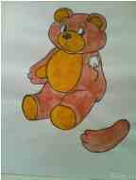
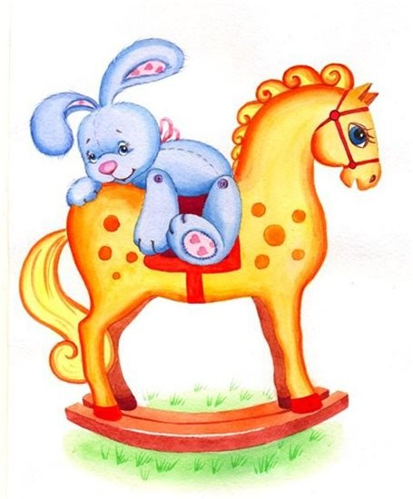
Первые книжки – первые картинки (иллюстрации к детским книжкам)

Slide 5
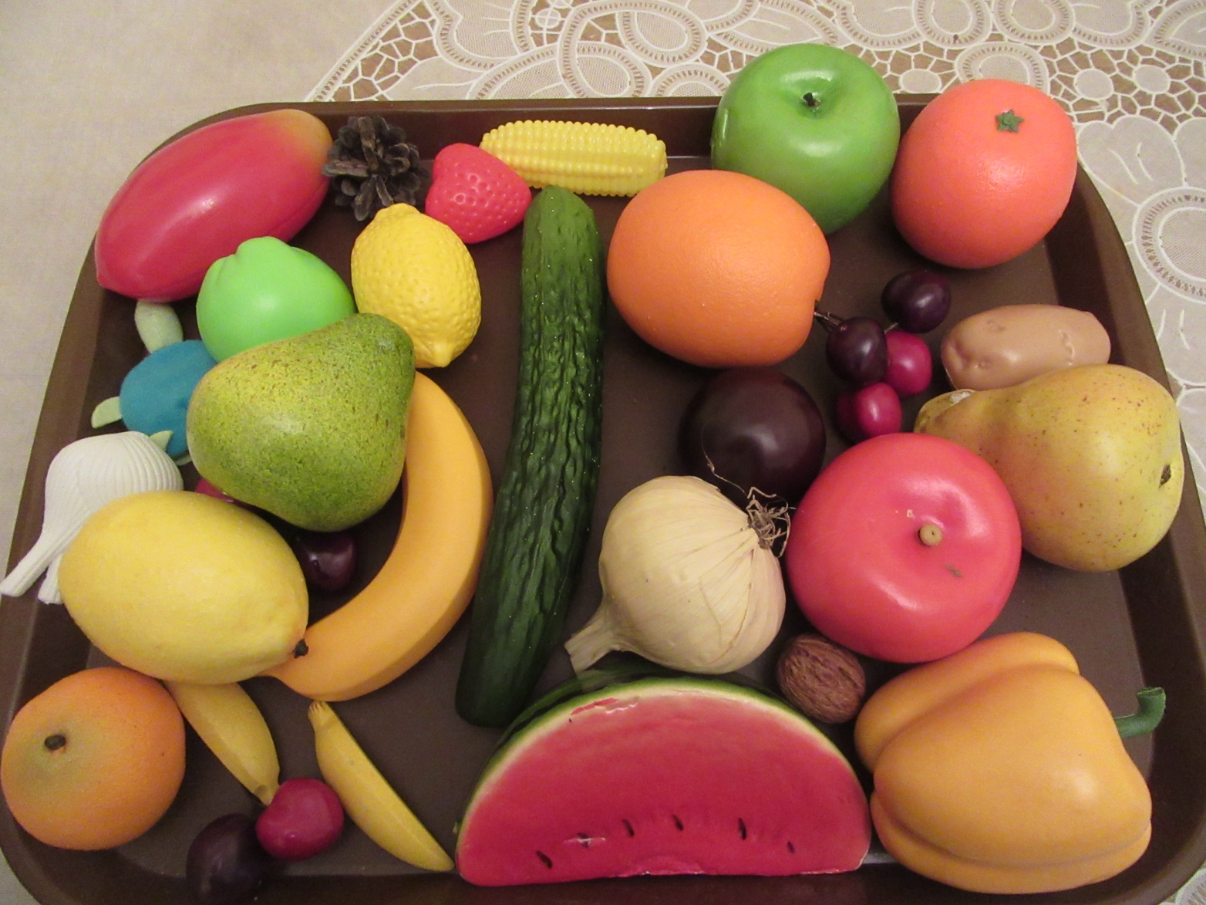
Муляжи

Slide 6
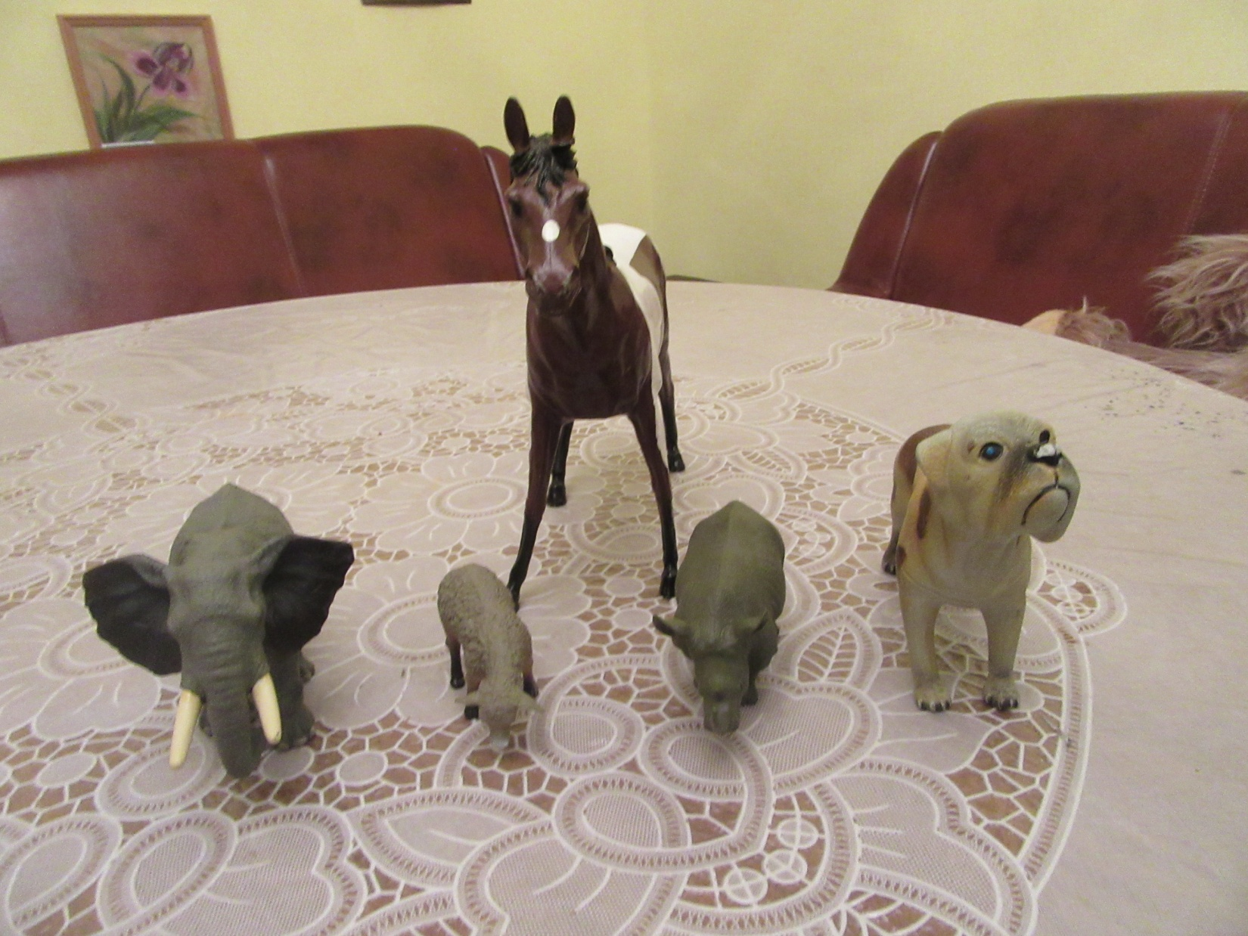
Фигурки животных

Slide 7
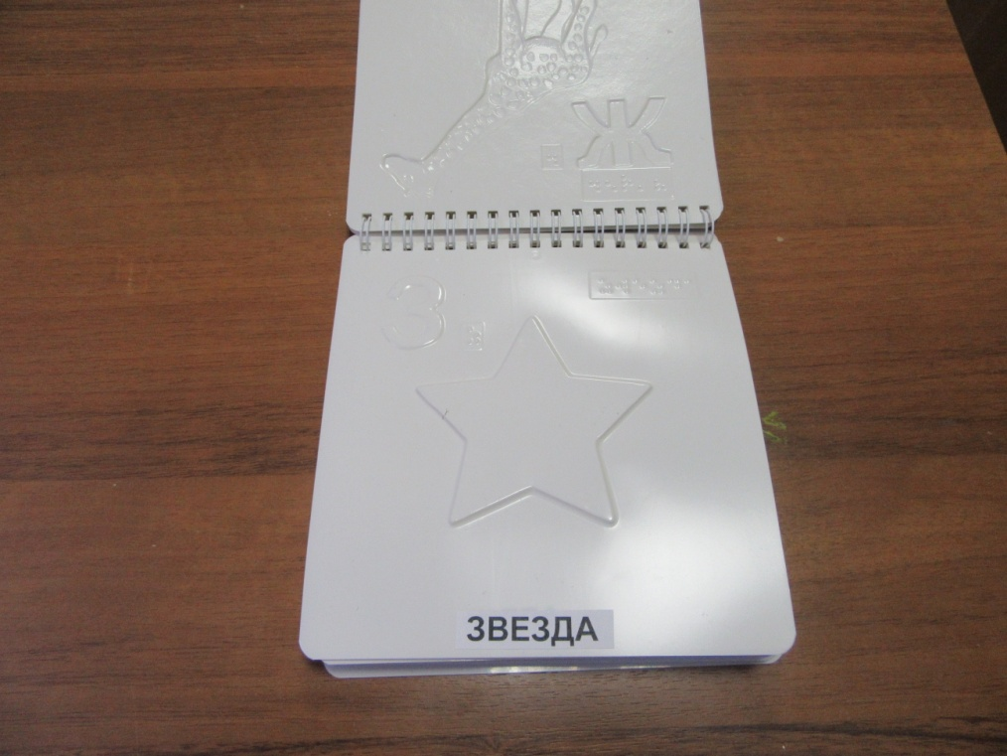
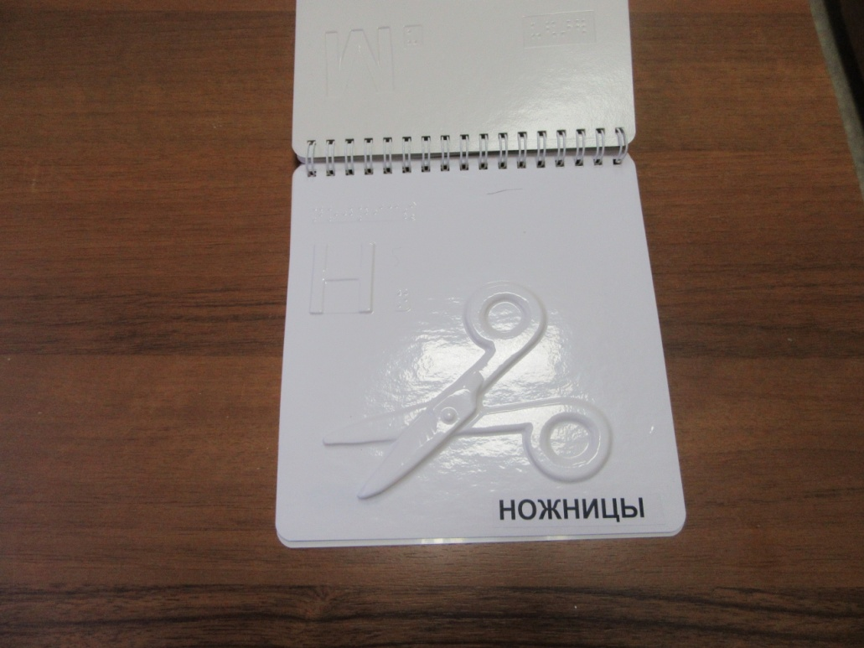
Легко узнаваемые изображения

Slide 8
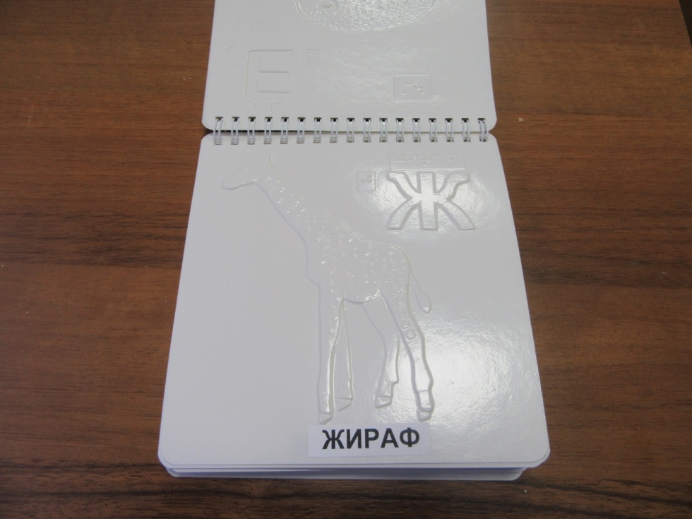
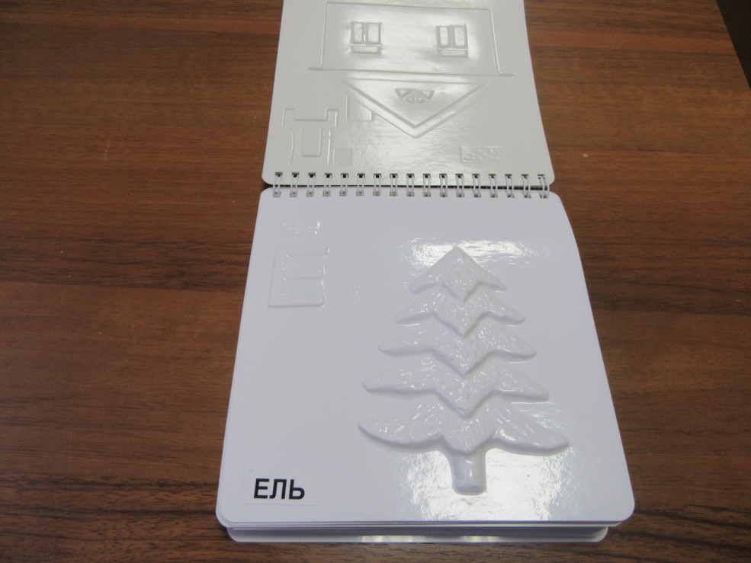
Изображения, сложные для узнавания

Slide 9
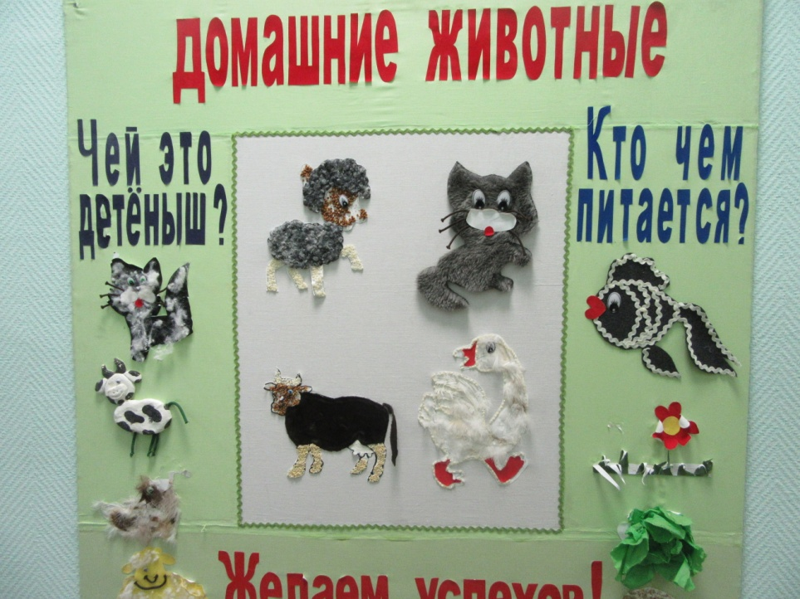
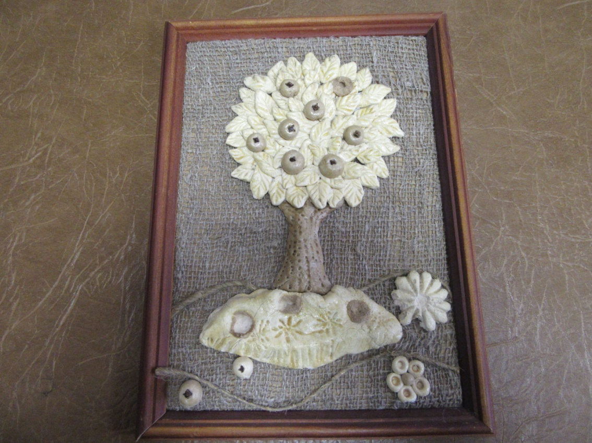
Разнофактурные картинки

Slide 10
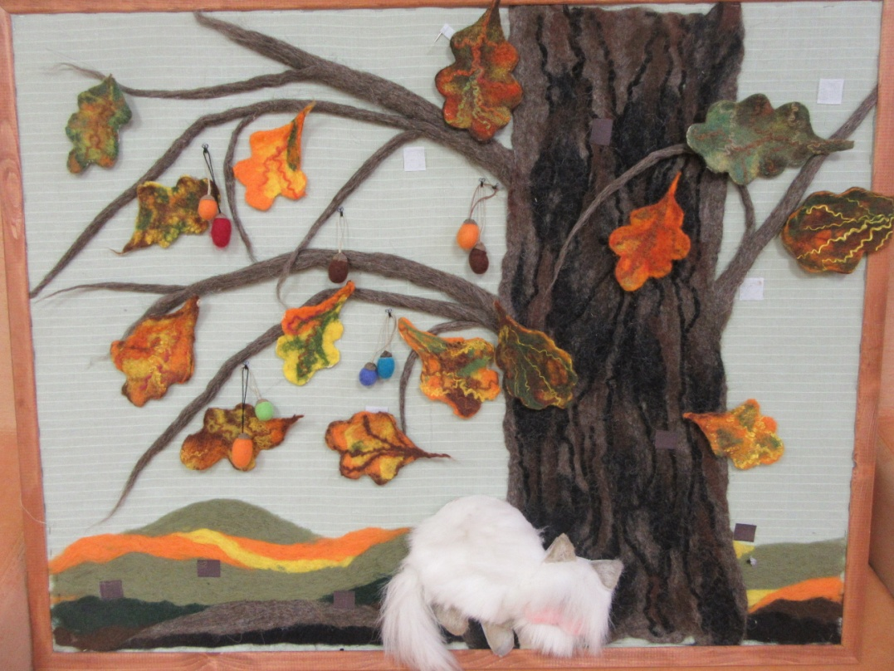
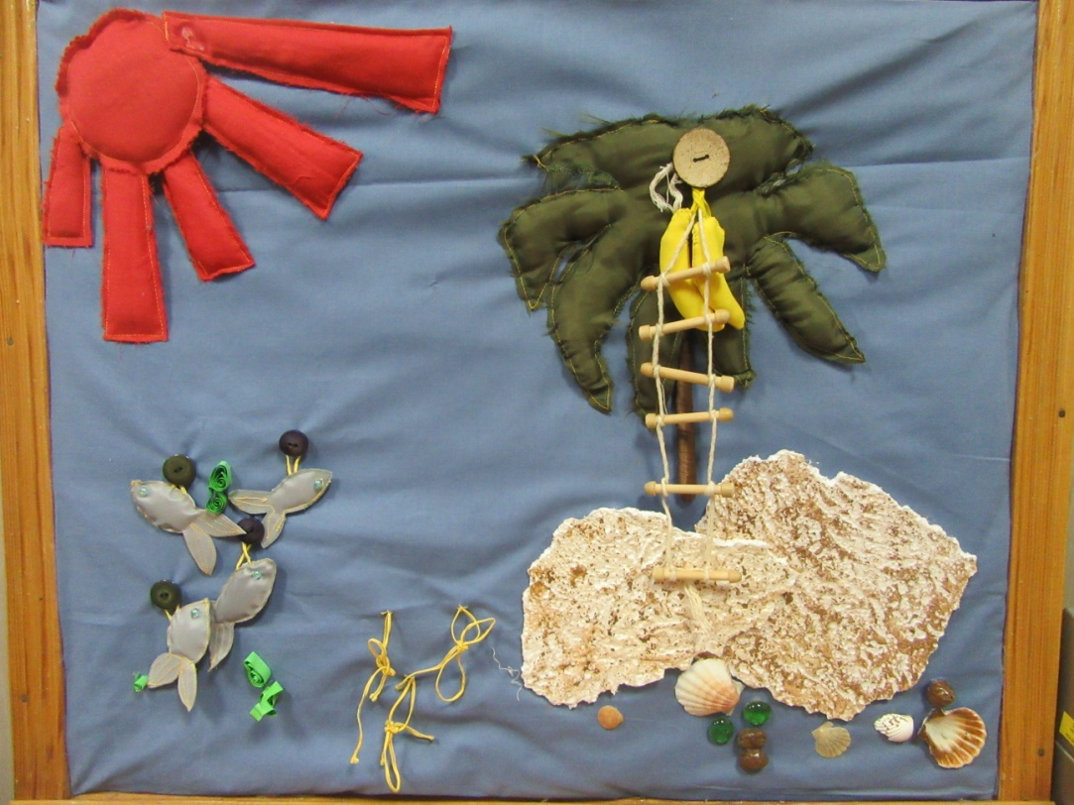
Разнофактурные картинки

Slide 11
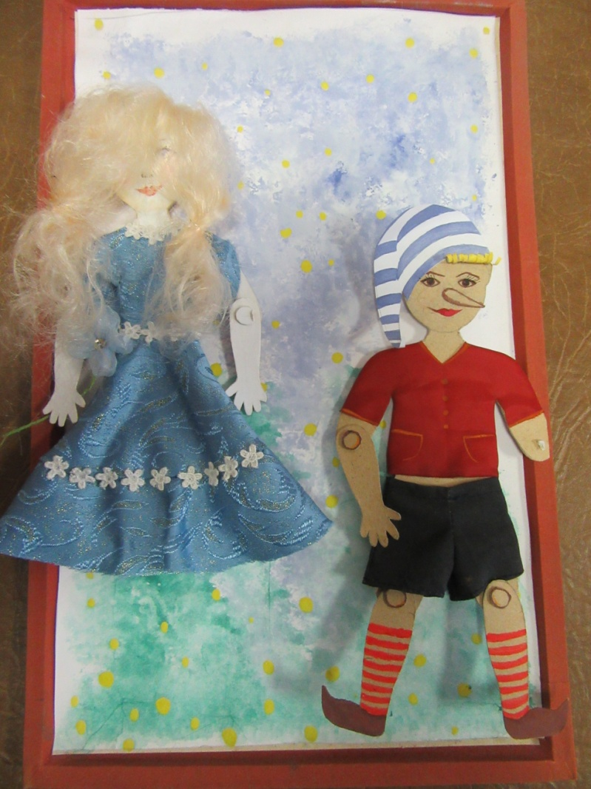
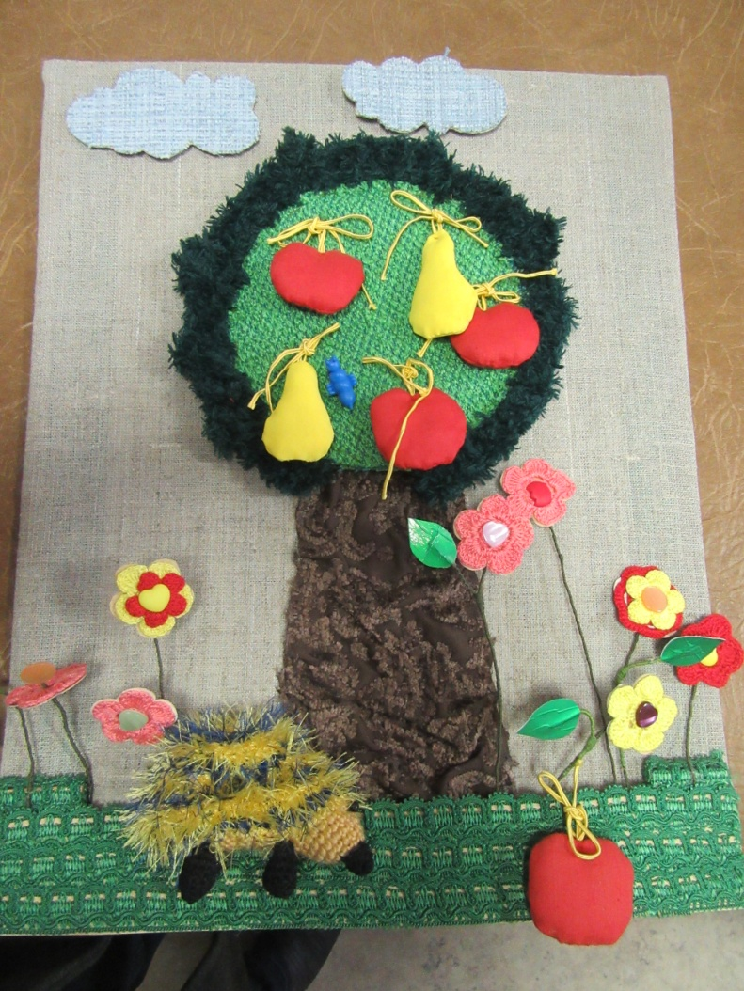
Разнофактурные картинки

Slide 12
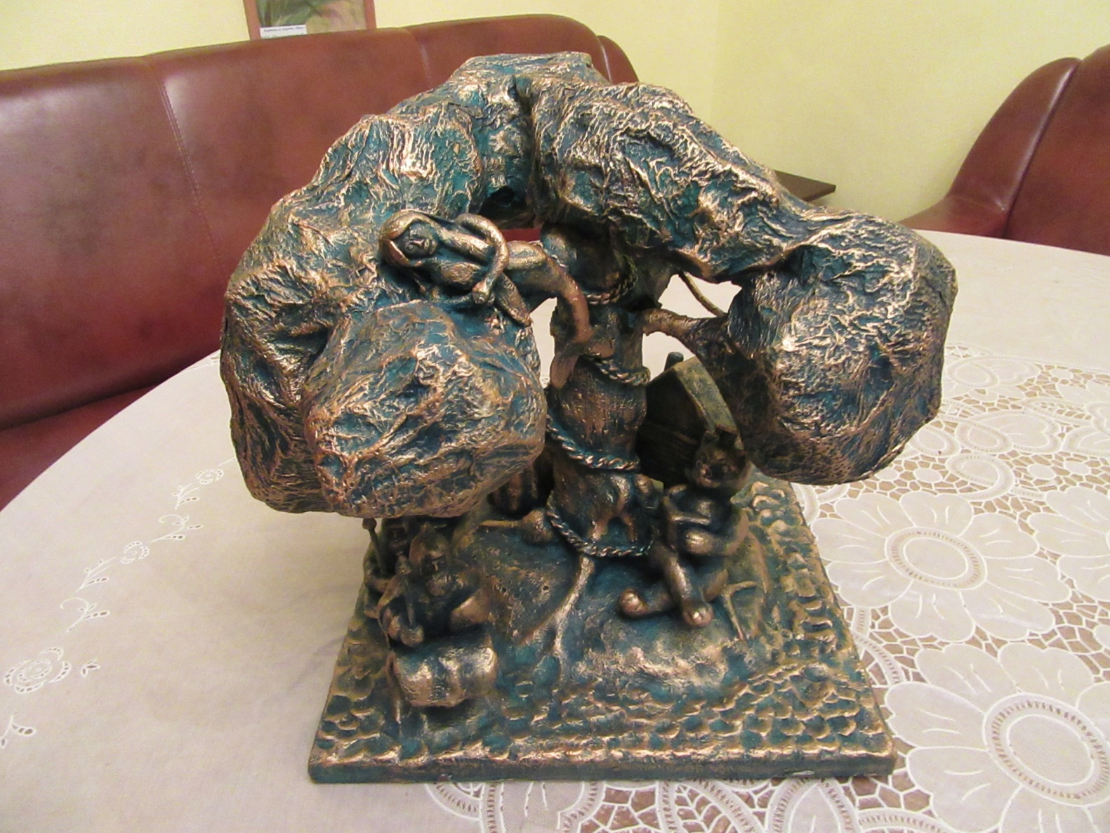
«Объемная» иллюстрация

Slide 13
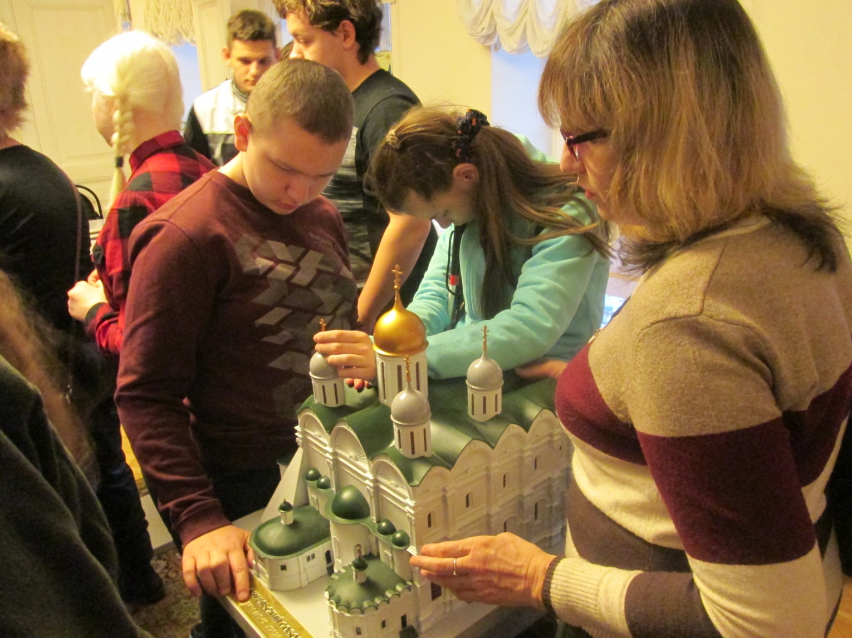
«Объемная» иллюстрация

Slide 14
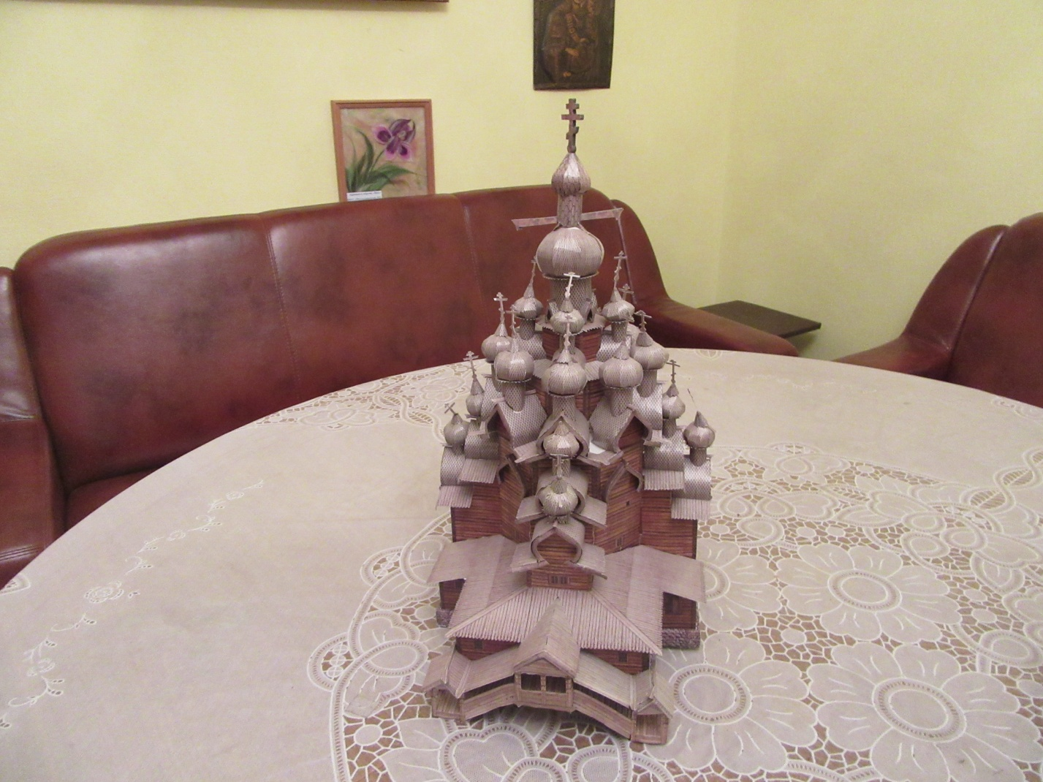
«Объемная» иллюстрация

Slide 15
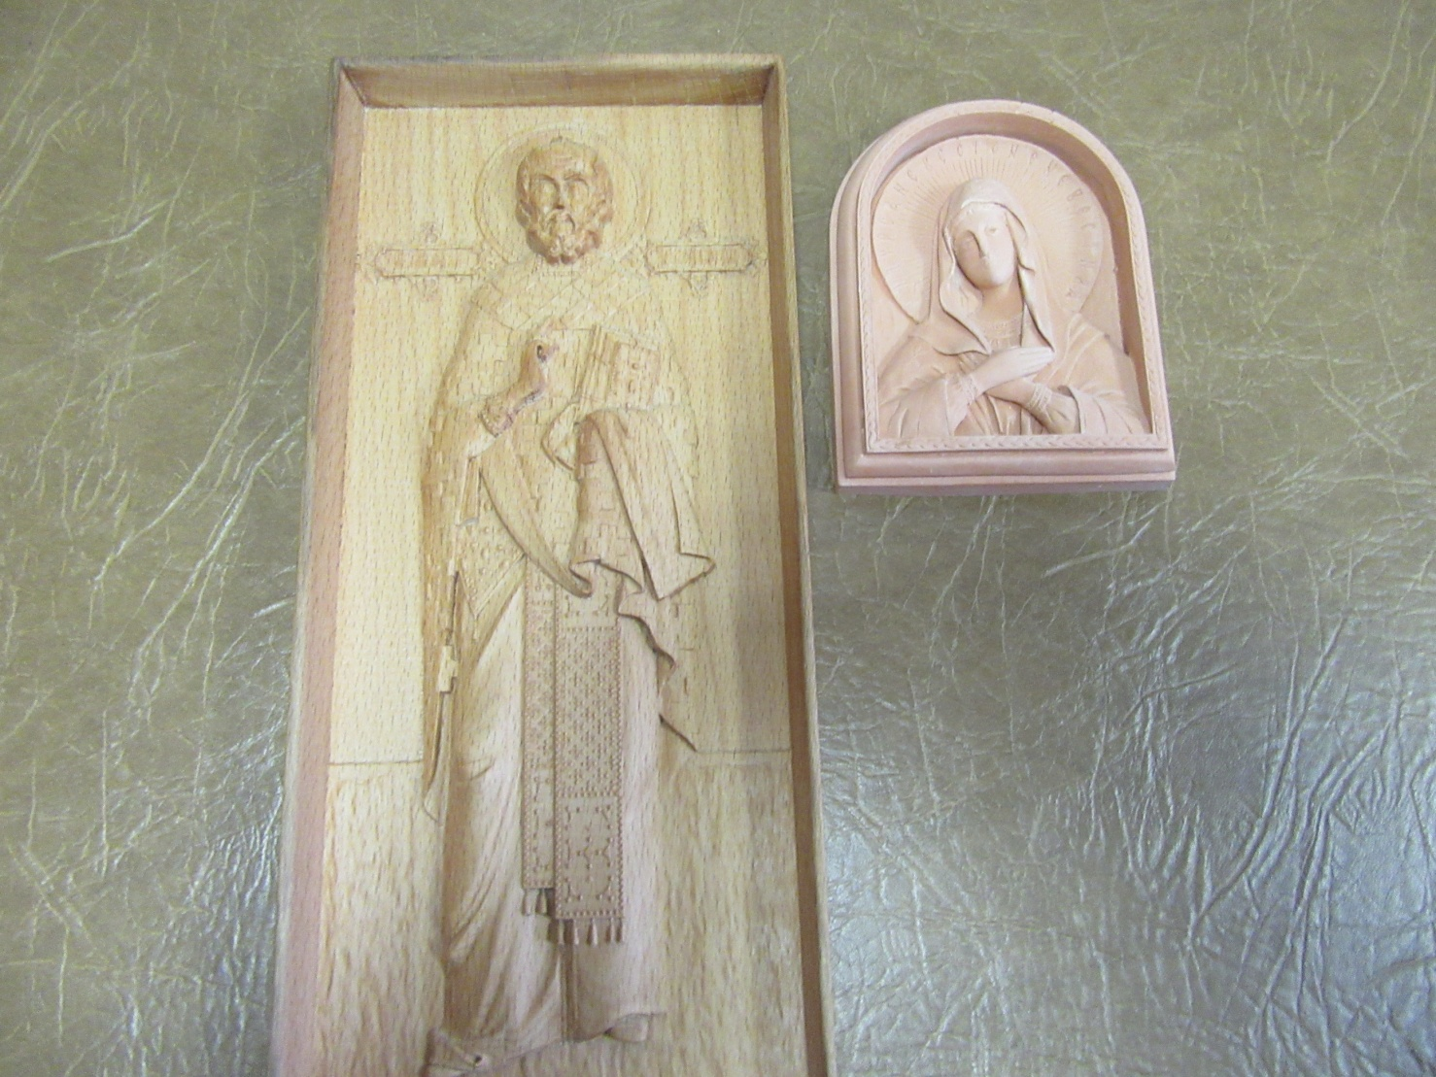
Рельефные иконы

Slide 16
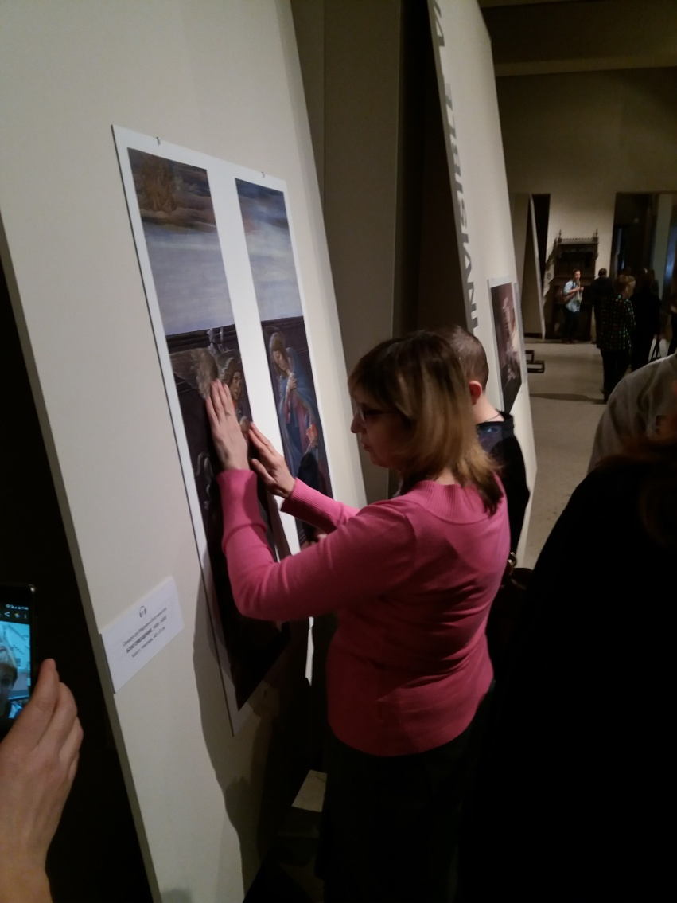
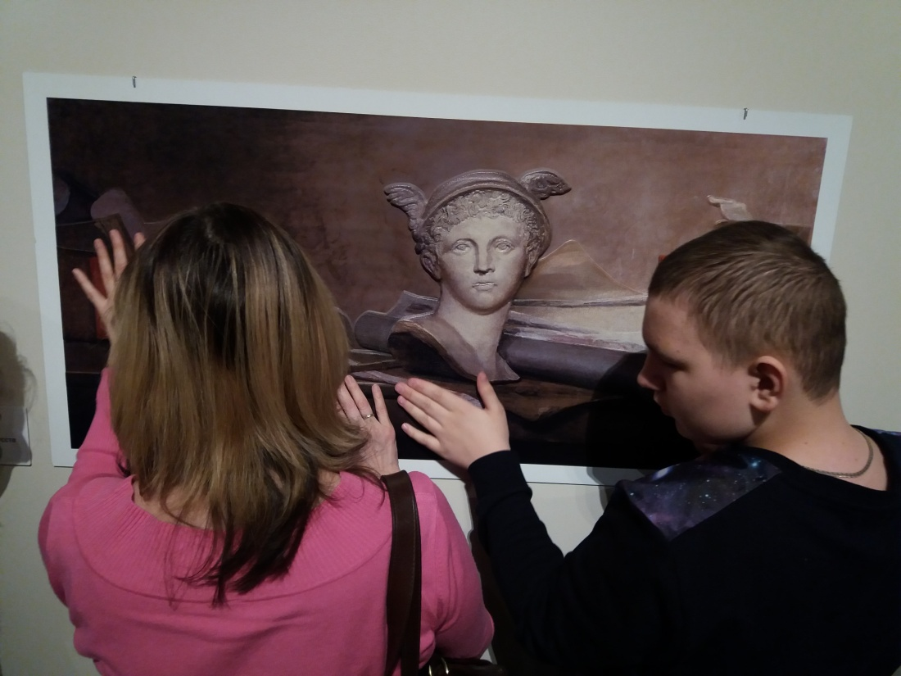
Видеть невидимое

Slide 17
СПАСИБО ЗА ВНИМАНИЕ!
НРООРДИЗ «Перспектива»
www.perspectiva-nn.ru
irasu@list.ru
(831) 246-12-64

